Slide 1

Maureen Tjahjadi
Assignment Template
Claude for Non-Tech Professional
MBCL Cohort 1

Slide 2

Assignment Format Template
Assignment 1
Notes:
Slide template ini hanya sebagai REFERENSI saat mengerjakan tugas, tidak harus sama persis. Teman Belajar sangat diperkenankan untuk melakukan improvisasi/berkreasi selama masih sesuai dengan poin-poin yang tertulis dalam assignment brief.
Semangat yaa 💪✨
**Silakan hapus bagian yang tidak diperlukan.
MB CL Cohort 1

Slide 3
About Me
Assignment
Perkenalan singkat tentang diri dan pekerjaan:
Nama : Maureen Tjahjadi
Role : UX Designer (Product Designer)
Industri : B2B SaaS — productivity & workflow tools
Problem Singkat :
“Kami sering menghabiskan banyak waktu mengubah requirement fitur yang masih mentah menjadi design spec & handoff yang terstruktur untuk developer.”
CLAUDE FOR NON-TECH PROFESSIONALS

Slide 4
3R Framework
Assignment
Identifikasi task atau masalah yang ingin kamu selesaikan menggunakan Claude dengan framework 3R
TUGASKU | R MANA YANG TERPENUHI | KENAPA
Rekap feedback workshop dari Google Form | R + R + R | Tiap minggu, 3 jam, ada format laporan baku.
Bikin notulen rapat tim mingguan | R + R | Tiap minggu, panjang, tapi format bisa bervariasi.
Menulis design handoff brief dari requirement fitur | R + R + R | Sering dipakai (tiap sprint), makan waktu & jadi bottleneck handoff, dan punya format baku 4 bagian (muat 1 halaman).
CLAUDE FOR NON-TECH PROFESSIONALS
Kalau masih "1R saja" → cari tugas lain yang lebih sering & berpola.

Slide 5
Prompt Experiment
Assignment: 01
Perancangan prompt menggunakan Claude Chat biasa
Prompt :
Role: Senior UX designer.
Task: Ubah requirement fitur jadi design handoff brief terstruktur.
Context: Fitur filter daftar project (lokasi & status). User: project manager. Web & mobile.
Format: Markdown, 4 bagian (Background, Requirements, Suggestions, Definition of Done). Bullet, tanpa checkbox.
RESULT
Output rapi & sesuai format 4 bagian. Tapi tiap chat baru harus menempel ulang guideline & format, jadi rawan tidak konsisten. (Tambahkan screenshot hasil di sini.)
CLAUDE FOR NON-TECH PROFESSIONALS

Slide 6
Prompt Experiment
Assignment: 01
Perancangan prompt menggunakan Skill
Prompt :
Skill terpasang: “design-handoff” (format & aturan 4 bagian sudah tersimpan).
Prompt: “Buatkan handoff brief untuk fitur empty state di halaman daftar project.”
RESULT
Output langsung konsisten tiap kali tanpa mengetik ulang guideline. Skill bisa dibagikan ke tim agar semua memakai format yang sama. (Tambahkan screenshot hasil di sini.)
CLAUDE FOR NON-TECH PROFESSIONALS

Slide 7
Prompt Experiment (optional)
Assignment: 01
Perancangan prompt menggunakan MCP/Connector (jika ada)
Prompt :
“Baca tiket [TICKET-123] dari issue tracker, susun design handoff brief sesuai format standar, lalu tulis kembali sebagai child task.”
RESULT
Connector membaca requirement langsung dari sumbernya (tanpa copy-paste), menyusun brief, lalu menuliskannya balik ke issue tracker — alur end-to-end tanpa pindah aplikasi. (Tambahkan screenshot hasil di sini.)
CLAUDE FOR NON-TECH PROFESSIONALS

Slide 8
Claude Project
Assignment: 01
Merancang system prompt untuk memberikan aturan dasar dalam prompting
ROLE
Senior UX designer untuk produk B2B SaaS.
Menulis design spec & handoff untuk engineering.
Konsisten dengan design system.
TASK
Ubah requirement mentah menjadi handoff brief terstruktur.
Selalu 4 bagian: Background, Requirements, Suggestions, Definition of Done.
Tandai komponen: Reuse / Extension / New.
CONTEXT
Acuan: design system & guideline tim.
Audience: designer + front-end developer.
Produk dipakai di web & mobile.
FORMAT
Markdown, 4 bagian dengan urutan tetap.
Bullet & prosa, tanpa checkbox.
DoD: Platform Required → Impacted Pages → Action Items.
CLAUDE FOR NON-TECH PROFESSIONALS

Slide 9
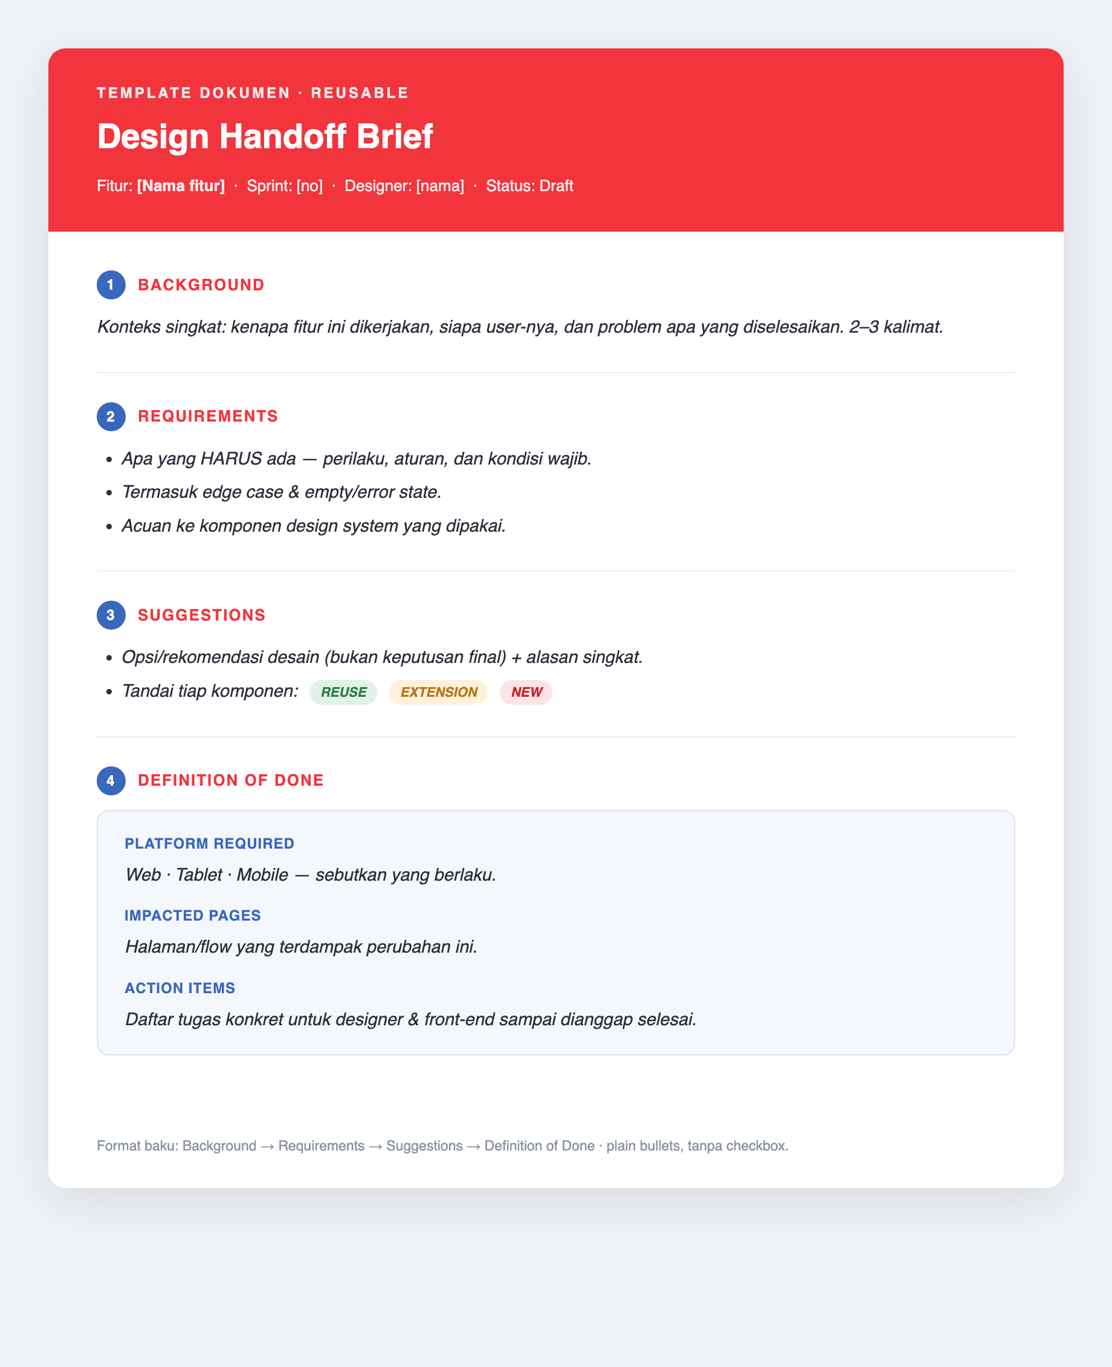
Claude Artifact
Assignment: 01
Buatlah minimal 2 Artifact (salah satunya dalam bentuk output dokumen/template) yang dapat membantu kamu menyelesaikan problem dari task yang dipilih
Artifact 1
Design Handoff Brief Template
Template dokumen siap pakai dengan 4 bagian baku. Designer cukup mengisi tiap bagian, dan format handoff ke developer selalu konsisten.
CLAUDE FOR NON-TECH PROFESSIONALS

Slide 10
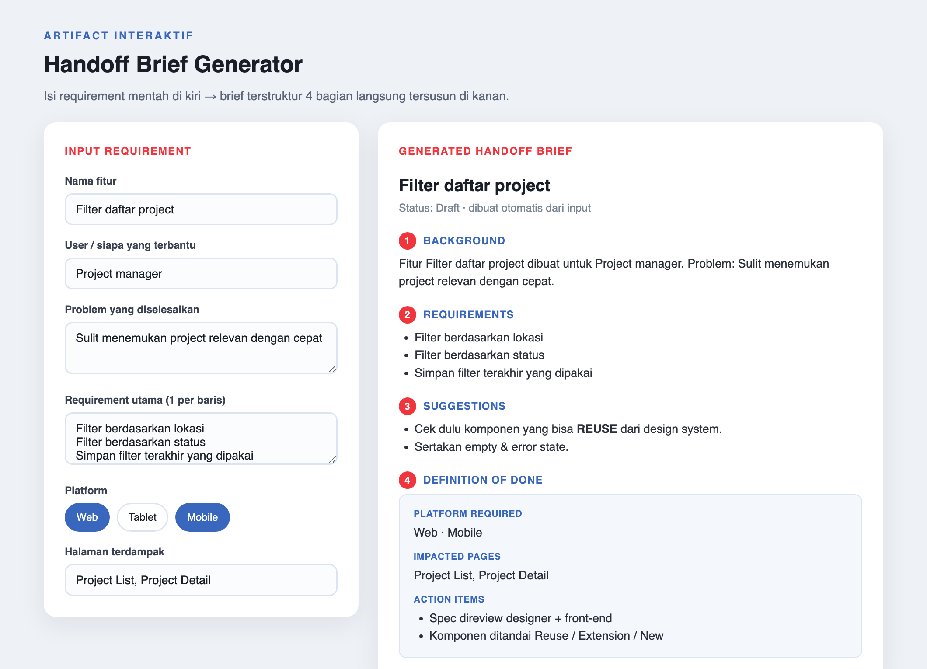
Claude Artifact
Assignment: 01
Buatlah minimal 2 Artifact (salah satunya dalam bentuk output dokumen/template) yang dapat membantu kamu menyelesaikan problem dari task yang dipilih
Artifact 2
Handoff Brief Generator
Mini web app: isi requirement mentah (nama fitur, user, platform), lalu draft handoff brief 4 bagian tersusun otomatis dan siap direview.
CLAUDE FOR NON-TECH PROFESSIONALS

Slide 11
Reflection
Assignment: 01
Apa yang kamu rasakan ketika menggunakan 3 cara prompting yang berbeda dan perbedaan prompting chat biasa dengan Claude Project? Jelaskan
EVALUATION
Chat biasa: cepat & fleksibel untuk eksplorasi, tapi harus mengulang konteks/format tiap chat baru, jadi rawan tidak konsisten.
Skill: format & aturan tersimpan permanen, output konsisten tanpa mengetik ulang, dan bisa dibagikan ke tim.
MCP/Connector: terhubung langsung ke sumber data, mengurangi copy-paste, dan membuat alur kerja end-to-end.
Chat vs Project: Chat hanya ingat dalam satu sesi; Project menyimpan konteks permanen (custom instructions + knowledge files), jadi semua chat di dalamnya otomatis paham peran, design system, & format. Jauh lebih konsisten untuk tugas berulang.
CLAUDE FOR NON-TECH PROFESSIONALS

